Slide 1





سیستم پاسـخ‌دهی هـوشمند به سـوالات متـداول با استفـاده از AI
DigiChat Assistance
اسـتاد مـربـوطـه:
دکتـر یزدان پناهی
گـردآورنده:
عــرفــان عــربیــون

Slide 2
سیستم پاسـخ‌دهی هـوشمند به سـوالات متـداول با استفـاده از AI
DigiChat Assistance
اسـتاد مـربـوطـه:
دکتـر یزدان پناهی
گـردآورنده:
عــرفــان عــربیــون

Slide 3
سیستم پاسـخ‌دهی هـوشمند به سـوالات متـداول با استفـاده از AI
DigiChat Assistance
ROADMAP
پروژه پیش رو بدین گونه سـازماندهی شـده اسـت:
اسـتاد مـربـوطـه:
دکتـر یزدان پناهی
گـردآورنده:
عــرفــان عــربیــون

Slide 4
STEP 01
مقـدمــه
نگاه کلی و مختصر بر پروژه پیش رو
کاربران منتظرن... و منتظر... و منتظر!
یه مغز دیجیتالی همیشه بیدار
چرا این پروژه مهم و کاربردی است؟

Slide 5
STEP 02
مراحـل سـاخـت پـروژه
تعریف مراحل کلیدی پروژه
آشنایی بیشتر با نحوه ساخت پروژه

Slide 6
STEP 03
جمع آوری داده ها
آشنایی با انواع روش های جمع آوری داده
تعریف وب اسکرپینگ و Crawler نویسی
معرفی ابزار های مختلف اسکرپینگ
آشنایی با کتابخانه Selenium
آشنایی مختصر با کتابخانه Pandas
جمع آوری دیتاست خام و اولیه پروژه

Slide 7
STEP 04
پیش پـردازش داده ها
توضیح مفاهیم پایه پردازش متن
تعریف Token، Tokenizer و Embedding
آشنایی مختصر با کتابخانه های Transformer، Sentence_Transformer و Numpy
آشنایی مدل زبانی Bert فارسی
آماده سازی دیتاست برای مدلسازی

Slide 8
STEP 05
مـدلسـازی و ساخـت اپلیکیشن
یادآوری مفهوم Embedding
آشنایی مختصر با کتابخانه Sci-kit learn
توضیح مفهوم ریاضیاتی Cosine Similarity
آشنایی با کتابخانه Stremlit و نحوه ساخت وب اپلیکیشن های ساده
نمایش اپلیکیشن نهایی و تست آن

Slide 9
STEP 06
پیشنهاداتی برای بهتر شدن
ارائه پیشنهادات برای بهتر و کاربردی تر شدن پروژه

Slide 10
STEP 07
نتیجـه گیـری و منـابـع

Slide 11

LET’S GO TO START!

Slide 12


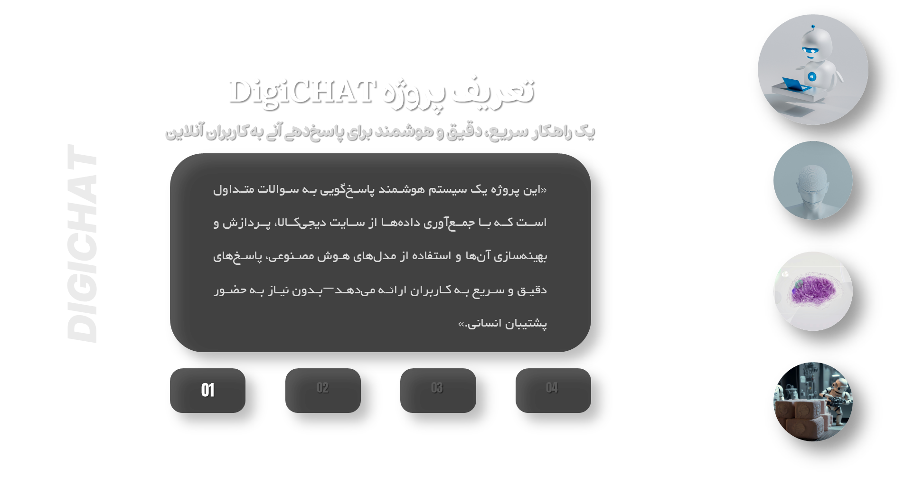
01
مقــدمــه

Slide 13




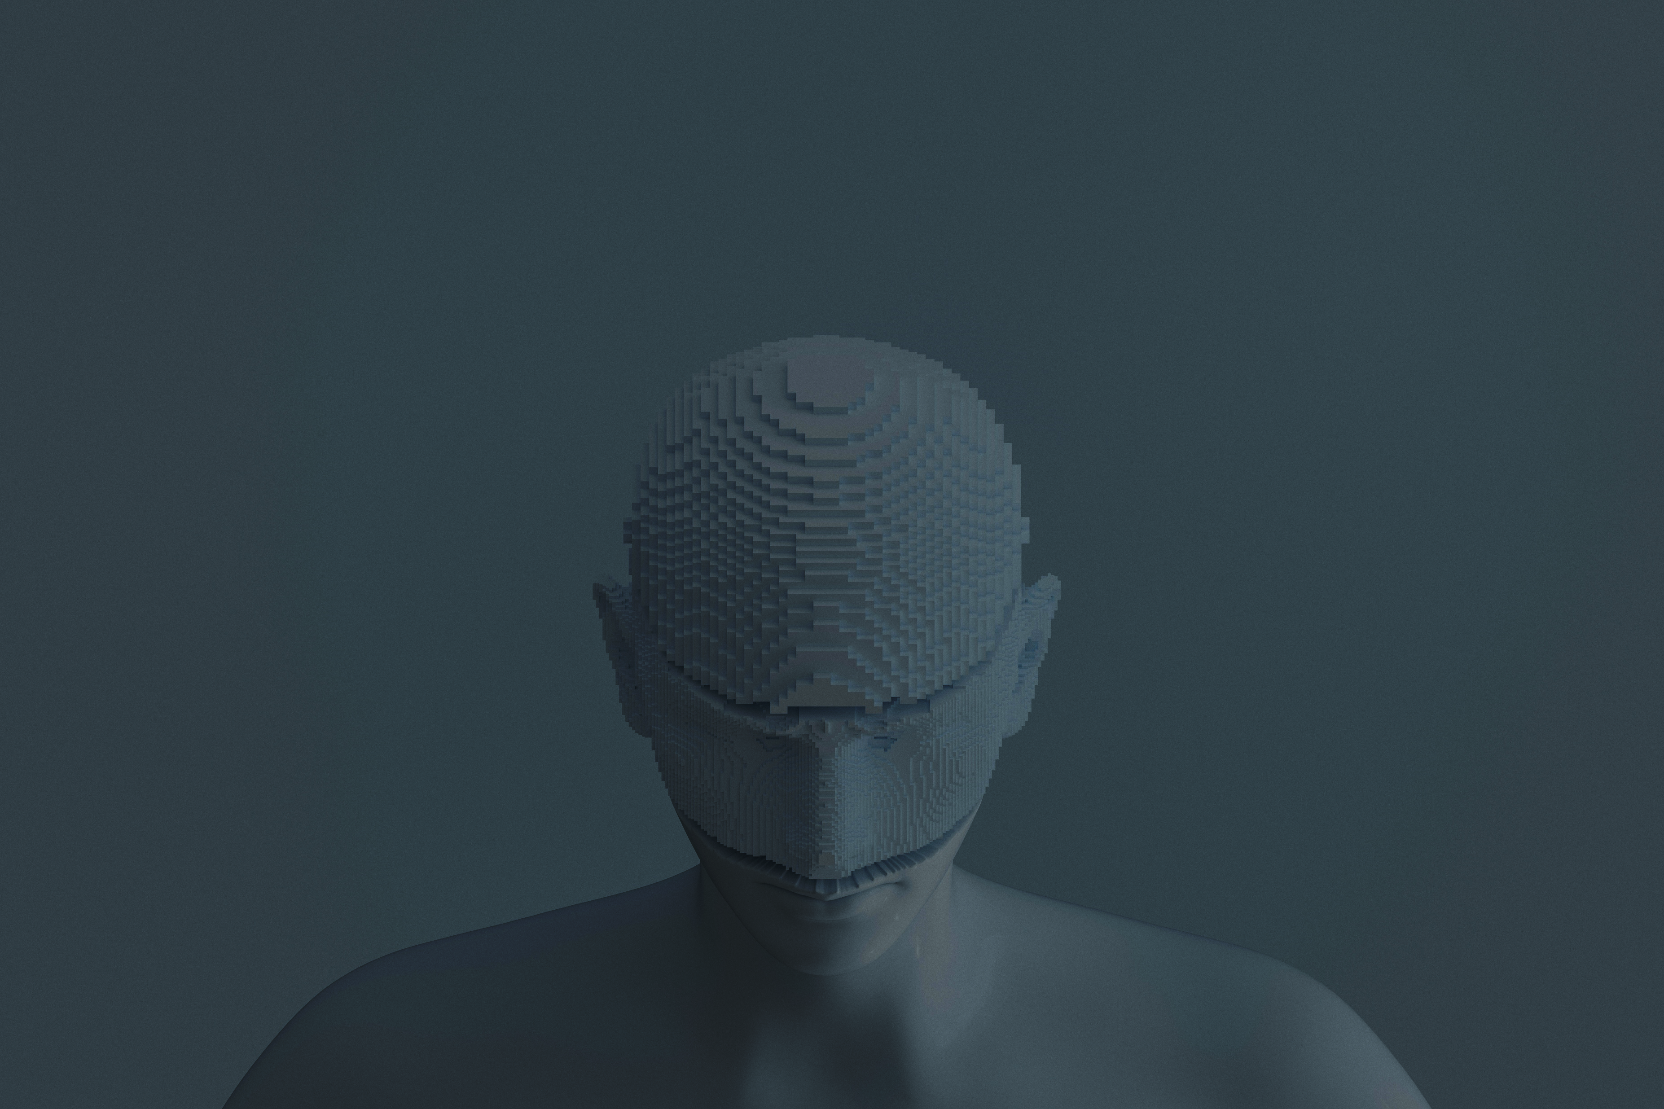
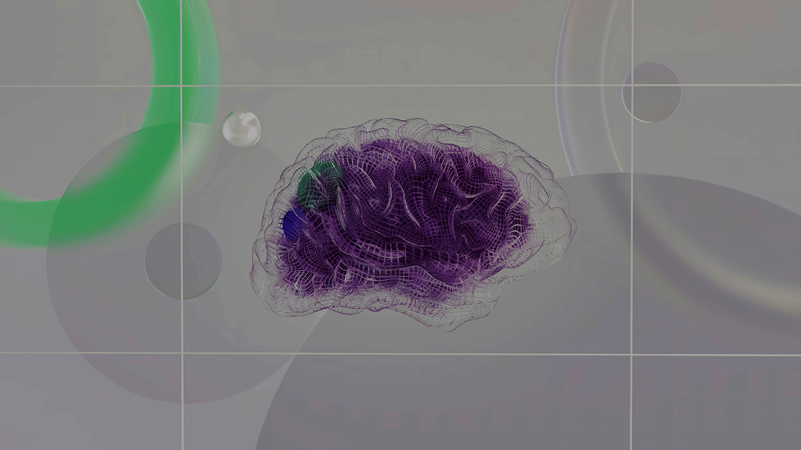

تعریف پروژه DigiCHAT
یک راهکار سریع، دقیق و هوشمند برای پاسخ‌دهی آنی به کاربران آنلاین
«این پروژه یک سیستم هوشمند پاسخ‌گویی به سوالات متداول است که با جمع‌آوری داده‌ها از سایت دیجی‌کالا، پردازش و بهینه‌سازی آن‌ها و استفاده از مدل‌های هوش مصنوعی، پاسخ‌های دقیق و سریع به کاربران ارائه می‌دهد—بدون نیاز به حضور پشتیبان انسانی.»
DIGICHAT
01
02
03
04

Slide 14


کاربران منتظرن... و منتظر... !
کاربران همیشه سوال دارن: «چطور محصول رو برگردونم؟» «حساب کاربری چطور فعال می‌شه؟»
منتظر موندن برای پاسخ پشتیبان = تجربه کاربری بد
فشار روی تیم پشتیبانی = هزینه بالا
نتیجه؟ کاربر خسته می‌شه و سایت رو ترک می‌کنه.
DIGICHAT
01
02
03
04

Slide 15
یه مغز دیجیتالی همیشه بیدار
یک پشتیبان دیجیتال که ۲۴ ساعته کار می‌کنه، بدون خستگی و بدون وقفه
جمع‌آوری تمام سوالات متداول سایت.
ساخت یه دیتاست کامل و دقیق.
استفاده از هوش مصنوعی برای تحلیل سوالات.
ساخت یه اپلیکیشن که همیشه و آنی جواب می‌ده.
DIGICHAT
01
02
03
04

Slide 16



چرا این پروژه مهم و کاربردی است؟
این پروژه یه گام عالی برای آوردن هوش مصنوعی به تجربه واقعی کاربر
سرعت پاسخ‌دهی = آنی
کاهش هزینه‌ها = کمتر نیاز به نیروی انسانی
دقت بالا = پاسخ‌های مرتبط و کاربردی
قابل توسعه = هر سایتی می‌تونه استفاده کنه
DIGICHAT
01
02
03
04
02
مراحـل سـاخـت پـروژه

Slide 17
پس از پیش‌پردازش، متن باید به فرمتی مناسب برای تحلیل تبدیل شود. تکنیک‌های رایج تبدیل متن شامل BOW، TF-IDF و... می باشد.
در این مرحله، داده های متنی مختلف از منابع گوناگون جمع آوری و به صورت یکپارچه در یک مجموعه داده واحد قرار می گیرد.
تبـدیـل متـن
داده سـازی
جمـع ‌آوری داده‌هـا
تبـدیـل متـن
در این مرحله، داده های مربوط به سوالات متداول به همراه پاسخ های آنها از سایت رسمی دیحیکالا جمع آوری و به صورت یکپارچه در مجموعه داده نخست قرار می گیرد.
پس از پیش‌پردازش، متن باید به فرمتی مناسب برای تحلیل تبدیل شود. تکنیک‌های رایج تبدیل متن شامل BOW، TF-IDF، Embedding و ... می باشد.
02
1
2
3
مراحـل سـاخـت پـروژه
پیـش پـردازش
پیش از اعمال الگوریتم‌های متن کاوی، متن‌ها باید تمیز و آماده‌سازی شوند. این مرحله شامل حذف نویز، توکن سازی و ریشه یابی کلمات می شود.
پیـش پـردازش
پیش از اعمال الگوریتم‌های متن کاوی، متن‌ها باید تمیز و آماده‌سازی شوند. این مرحله شامل حذف نویز، توکن سازی و ریشه یابی کلمات می شود.

Slide 18

02
مراحـل سـاخـت پـروژه
در این مرحله، داده های مربوط به سوالات متداول به همراه پاسخ های آنها از سایت رسمی دیحیکالا جمع آوری و به صورت یکپارچه در مجموعه داده نخست قرار می گیرد.
پس از پیش‌پردازش، متن باید به فرمتی مناسب برای تحلیل تبدیل شود. تکنیک‌های رایج تبدیل متن شامل BOW، TF-IDF، Embedding و ... می باشد.
جمـع ‌آوری داده‌هـا
تبـدیـل متـن
1
2
3
پیـش پـردازش
پیش از اعمال الگوریتم‌های متن کاوی، متن‌ها باید تمیز و آماده‌سازی شوند. این مرحله شامل حذف نویز، توکن سازی و ریشه یابی کلمات می شود.

Slide 19
در آخرین مرحله با استفاده از کتابخانه Streamlit یک وب سرویس ساده طراحی نموده تا بتوانیم نتایج را بهتر با سایر افراد به اشتراک گذاشت.
سـاخت وب اپلیکیـشن
4
5
مـدلسـازی
در این مرحله، با استفاده از مدل از پیش آمورزش دیده Bert شروع به مدلسازی کرده و از روش های پیدا کردن شباهت یابی نظیر Cosine Similarity استفاده میکنیم.

Slide 20
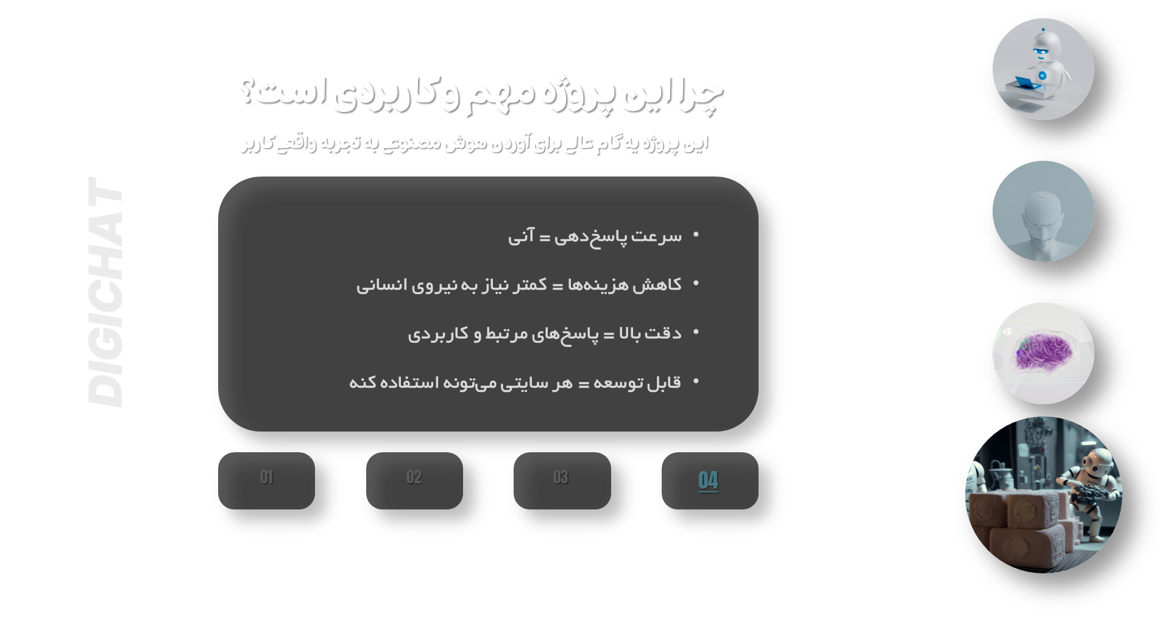
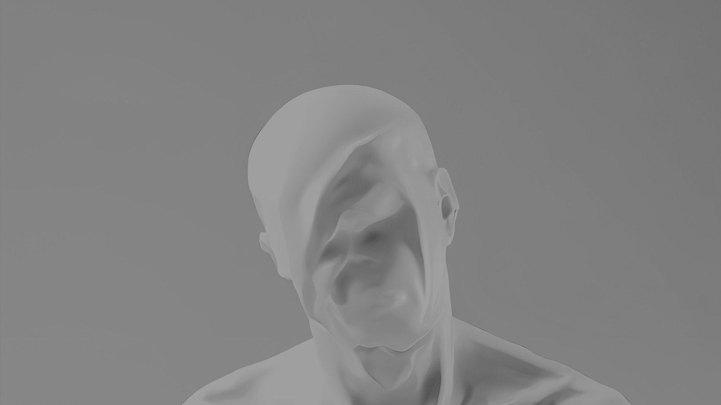



03
02
01
ابزارهای معروف اسکرپینگ
وب‌اسکرپینگ و Crawlerنویسی
روش‌های جمـع‌آوری داده
03
Requests + BeautifulSoup:
برای صفحات ساده
Selenium :
برای صفحات داینامیک (جاوااسکریپتی)
Scrapy:
فریم‌ورک قوی برای پروژه‌های بزرگ
3
پایگاه داده آماده :(Public Datasets)
دیتاست‌هایی که قبلاً آماده شدن و فقط دانلودشون می‌کنیم.
API رسمی سایت‌ها:
گرفتن داده مستقیم از سرور سایت‌ها با اجازه خودشون.
وب‌اسکرپینگ :(Web Scraping)
جمع کردن داده‌ها از صفحات سایت‌ها با کد نویسی.
وب‌اسکرپینگ:
گرفتن خودکار داده از صفحات وب با نوشتن کد
Crawler(خزشگر):
برنامه‌ای که مثل ربات، صفحه‌ها رو یکی‌یکی می‌خونه و داده‌ها رو جمع می‌کنه
جمع آوری داده ها
2
1

Slide 21
01
03
02
ابزارهای معروف اسکرپینگ
وب‌اسکرپینگ و Crawlerنویسی
روش‌های جمـع‌آوری داده
03
Requests + BeautifulSoup:
برای صفحات ساده
Selenium :
برای صفحات داینامیک (جاوااسکریپتی)
Scrapy:
فریم‌ورک قوی برای پروژه‌های بزرگ
3
پایگاه داده آماده :(Public Datasets)
دیتاست‌هایی که قبلاً آماده شدن و فقط دانلودشون می‌کنیم.
API رسمی سایت‌ها:
گرفتن داده مستقیم از سرور سایت‌ها با اجازه خودشون.
وب‌اسکرپینگ :(Web Scraping)
جمع کردن داده‌ها از صفحات سایت‌ها با کد نویسی.
وب‌اسکرپینگ:
گرفتن خودکار داده از صفحات وب با نوشتن کد
Crawler(خزشگر):
برنامه‌ای که مثل ربات، صفحه‌ها رو یکی‌یکی می‌خونه و داده‌ها رو جمع می‌کنه
2
جمع آوری داده ها
1

Slide 22
03
01
02
ابزارهای معروف اسکرپینگ
وب‌اسکرپینگ و Crawlerنویسی
روش‌های جمـع‌آوری داده
Requests + BeautifulSoup:
برای صفحات ساده
Selenium :
برای صفحات داینامیک (جاوااسکریپتی)
Scrapy:
فریم‌ورک قوی برای پروژه‌های بزرگ
3
وب‌اسکرپینگ:
گرفتن خودکار داده از صفحات وب با نوشتن کد
Crawler(خزشگر):
برنامه‌ای که مثل ربات، صفحه‌ها رو یکی‌یکی می‌خونه و داده‌ها رو جمع می‌کنه
پایگاه داده آماده :(Public Datasets)
دیتاست‌هایی که قبلاً آماده شدن و فقط دانلودشون می‌کنیم.
API رسمی سایت‌ها:
گرفتن داده مستقیم از سرور سایت‌ها با اجازه خودشون.
وب‌اسکرپینگ :(Web Scraping)
جمع کردن داده‌ها از صفحات سایت‌ها با کد نویسی.
03
2
جمع آوری داده ها
1

Slide 23
03
01
02
ابزارهای معروف اسکرپینگ
وب‌اسکرپینگ و Crawlerنویسی
روش‌های جمـع‌آوری داده
Requests + BeautifulSoup:
برای صفحات ساده
Selenium :
برای صفحات داینامیک (جاوااسکریپتی)
Scrapy:
فریم‌ورک قوی برای پروژه‌های بزرگ
3
پایگاه داده آماده :(Public Datasets)
دیتاست‌هایی که قبلاً آماده شدن و فقط دانلودشون می‌کنیم.
API رسمی سایت‌ها:
گرفتن داده مستقیم از سرور سایت‌ها با اجازه خودشون.
وب‌اسکرپینگ :(Web Scraping)
جمع کردن داده‌ها از صفحات سایت‌ها با کد نویسی.
وب‌اسکرپینگ:
گرفتن خودکار داده از صفحات وب با نوشتن کد
Crawler(خزشگر):
برنامه‌ای که مثل ربات، صفحه‌ها رو یکی‌یکی می‌خونه و داده‌ها رو جمع می‌کنه
03
2
جمع آوری داده ها
1

Slide 24
01
03
02
ابزارهای معروف اسکرپینگ
وب‌اسکرپینگ و Crawlerنویسی
روش‌های جمـع‌آوری داده
Requests + BeautifulSoup:
برای صفحات ساده
Selenium :
برای صفحات داینامیک (جاوااسکریپتی)
Scrapy:
فریم‌ورک قوی برای پروژه‌های بزرگ
3
پایگاه داده آماده :(Public Datasets)
دیتاست‌هایی که قبلاً آماده شدن و فقط دانلودشون می‌کنیم.
API رسمی سایت‌ها:
گرفتن داده مستقیم از سرور سایت‌ها با اجازه خودشون.
وب‌اسکرپینگ :(Web Scraping)
جمع کردن داده‌ها از صفحات سایت‌ها با کد نویسی.
وب‌اسکرپینگ:
گرفتن خودکار داده از صفحات وب با نوشتن کد
Crawler(خزشگر):
برنامه‌ای که مثل ربات، صفحه‌ها رو یکی‌یکی می‌خونه و داده‌ها رو جمع می‌کنه
03
2
جمع آوری داده ها
1

